Slide 1
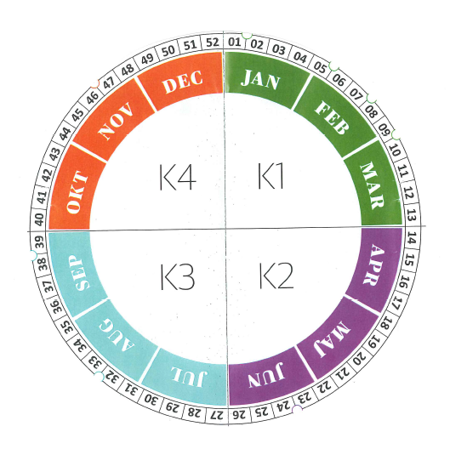
BRF Rönninge Källas årscykel
En del av styrelsearbetet kan förutses. Genom att planera året och vara medveten om vilka arbeten som kommer kan styrelsen arbeta effektivare. Här kommer en beskrivning på hur arbetet ser ut i BRF Rönninge Källa. Styrelsen har i regel 8 – 10 styrelsemöten under kalenderåret med en standardagenda.
Skicka kontrolluppgifter till Skatteverket (januari)
Arrangera adventsfirande
Planera för ev. sommararbeten/upphandla för t.ex. yttre miljö och underhållsarbete
Skatteberäkning och inbetalning av kvarskatt (februari)
Besluta om nästa års budget, samt besluta om ev. avgiftsjustering
Starta arbetet med årsredovisning (februari – mars)
Kontakta valberedningen (februari – mars)
Medlemsinformation minst 4 ggr per år
Besluta om vem som ska föreslås till
stämmans ordförande
Arrangera höstens städdag
Förbereda stämmohandlingarna
Ta upp fråga i styrelsen om nästa års budget
Kalla till stämma
Arrangera vårens städdag
Efter stämman: hålla konstituerande möte och
introducera nya ledamöter och suppleanter
Underhållsbesiktning av föreningens egendom, inventarier och utrustning
Skriva avtal med leverantörer t.ex. snöröjning (juli-augusti)
Arbeta med underhållsplanen inför nästa budgetår

